Slide 1
স্বাগতম
Gohailkandi High School Sadar, Mymensingh .
https://www.facebook.com/gohailkandihighschool/

Slide 2
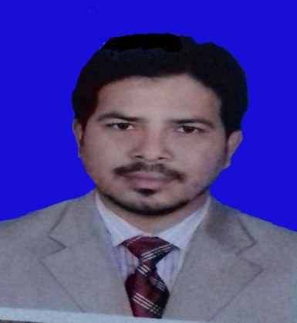
পরিচিতি
শ্রেণিঃ অষ্টম
বিষয়ঃ বাংলা ২য়
পরিচ্ছেদঃ ষষ্ঠ
পাঠঃ বাক্য
মোঃ শফিকুল ইসলাম
সহকারী শিক্ষক
গোহাইলকান্দি উচ্চ বিদ্যালয়

Slide 3
যাই স্কুলে আমি ।
মিষ্টি বাবা থেকে এনেছেন বাজার।
আমি স্কুলে যাই ।
বাবা বাজার থেকে মিষ্টি এনেছেন ।

Slide 4
আজকের পাঠের বিষয় তোমরা অনুমান করতে পেরেছ ।

Slide 5
আজকের বিষয়
বাক্য

Slide 6
শিখন ফল
এই পাঠের শেষে শিক্ষার্থীরা ----
বাক্যের সংজ্ঞা বলতে পারবে ।
আদর্শ বাক্যে ব্যাখ্যা করতে পারবে ,
বাক্য গঠনের শর্ত বিশ্লেষণ করতে পারবে ।

Slide 7
বাক্য কাকে বলে ?
এক বা একাধিক পদের দ্বারা যখন বক্তার মনোভাব সম্পূর্ণরূপে প্রকাশ পায় , তখন তাকে বাক্য বলে ।
লেখ ।
আমি খাই
করিম বই পড়ে ।

Slide 8
বাক্যের পদগুলোর মধ্যে পারস্পরিক একটি সম্পর্ক বা অন্বয় থাকতে হয় , যার কারণে বক্তার মনোভাব বা বক্তব্য স্পষ্টভাবে ফুটে ওঠে ।

Slide 9
গিয়ে পুকুরে বড় ধরেছি একটা মাছ ।
খাঁ খাঁ অপু যাওয়ায় চলে করছে বাড়িটা ।
পুকুরে গিয়ে বড় একটা মাছ ধরেছি।
অপু চলে যাওয়ায় বাড়িটা খাঁ খাঁ করছে।

Slide 10
বাক্য গঠনের শর্তঃ
সার্থক
বাক্য
আকাঙ্ক্ষা
আসত্তি
যোগ্যতা

Slide 11
আকাঙ্ক্ষা
বাক্যের অর্থ পুরোপুরি বোঝার জন্য এক পদ শোনার পর অন্য পদ শোনার ইচ্ছা বা আগ্রহকে আকাঙ্ক্ষা বলে । যেমনঃ
পলাশ মন দিয়ে লেখাপড়া ...
পলাশ মন দিয়ে লেখাপড়া করে ।
পলাশ মন দিয়ে লেখাপড়া করবে ।

Slide 12
আসত্তি
বাক্যের অর্থসংগতি রক্ষা করে পদগুলোকে যথাযথভাবে সাজিয়ে রাখার নাম আসত্তি । যেমনঃ
বাবা বাজার ইলিশ থেকে এনেছেন ।
বাবা বাজার থেকে ইলিশ এনেছেন

Slide 13
যোগ্যতা
বাক্যের অন্তর্গত পদগুলোর মধ্যে অর্থের সংগতি ও ভাবের মিলবন্ধনকে যোগ্যতা বলে । যেমনঃ
আমরা বড়শি দিয়ে মাছ ধরি
আমরা বড়শি দিয়ে নারকেল পাড়ি ।

Slide 14
বাড়ির কাজ
নিচের বাক্যগুলোতে গঠনগত দিক থেকে কোন কোন গুণের অভাব ঘটেছে ......
কাল আমি যাব ট্রেনে বাড়ি করে ,
সূর্য পশ্চিম দিকে উদিত হয় ।
মন দিয়ে কর সবে ......।

Slide 15
ধন্যবাদ

